Slide 1
CHỦ ĐỀ: LỄ HỘI QUÊ HƯƠNG
BÀI 1 NHÂN VẬT 3D TỪ DÂY THÉP
BÀI 2 TRANG PHỤC TRONG LỄ HỘI
BÀI 3 HOẠT CẢNH NGÀY HỘI
BÀI 4 HỘI XUÂN QUÊ HƯƠNG

Slide 2
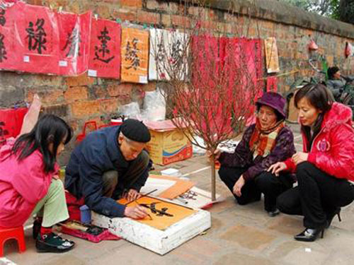
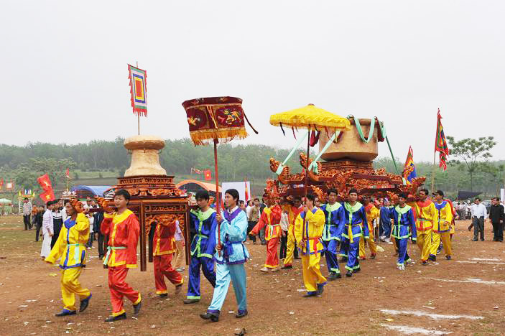
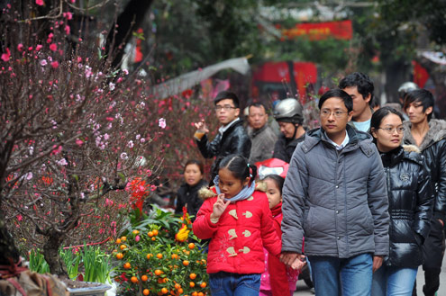
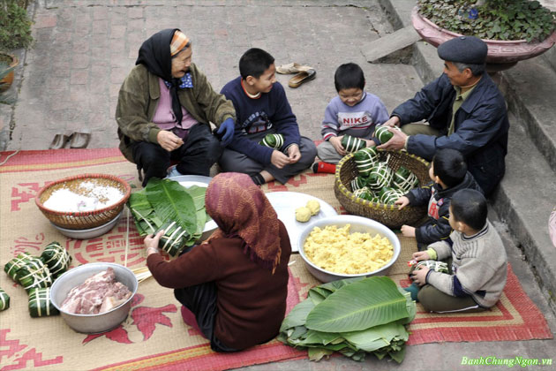
Xem tranh

Slide 4
CHỦ ĐỀ 3- LỄ HỘI QUÊ HƯƠNG Bài 4: HỘI XUÂN QUÊ HƯƠNG
1. Tạo dáng theo hoạt động lễ hội.
Câu 1: Trong ngày tết và mùa xuân thường diễn ra những hoạt động nào?
Câu 2: Tìm hiểu một số lễ hội diễn ra vào mùa xuân trên quê hương Việt Nam?
Câu 3: Sưu tầm tranh vẽ về hội xuân quê hương, nêu cảm nhận về hình ảnh và màu sắc?

Slide 5
CHỦ ĐỀ 3- LỄ HỘI QUÊ HƯƠNG Bài 4: HỘI XUÂN QUÊ HƯƠNG
* Câu 1
- Những hoạt động như dọn dẹp nhà cửa; đi chợ mua hoa, cành đào và cây quất; làm và nấu bánh chưng, bánh tét; đón giao thừa; đi chúc tết ông bà; gia đình đoàn viên; du xuân; lễ chùa; đi xem hội …

Slide 6
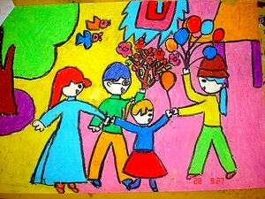
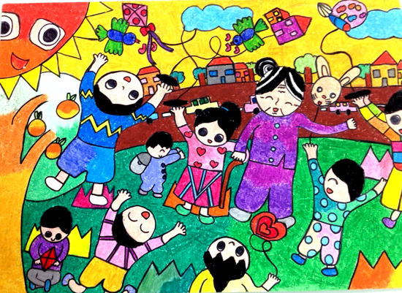
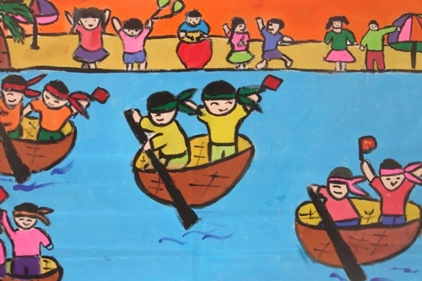
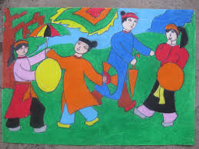
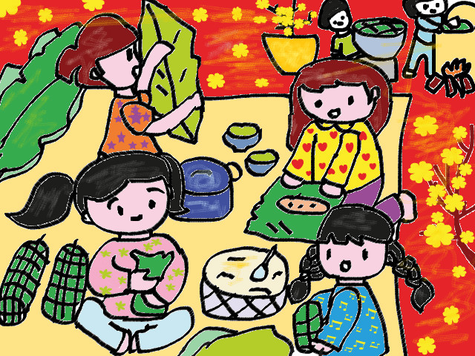
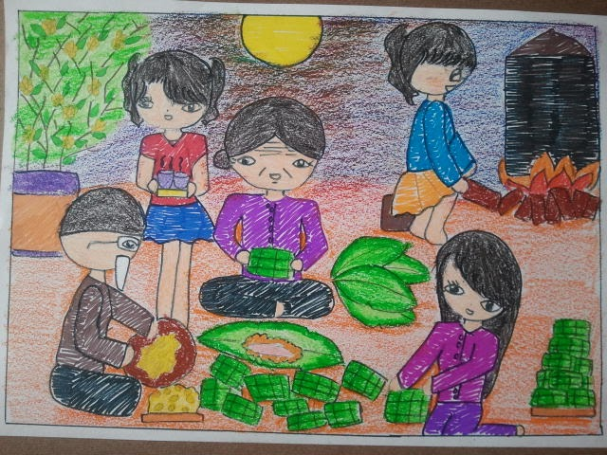
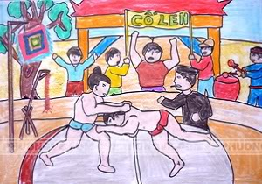
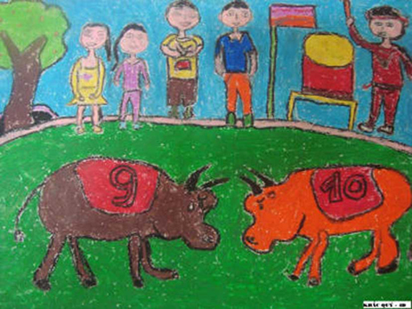
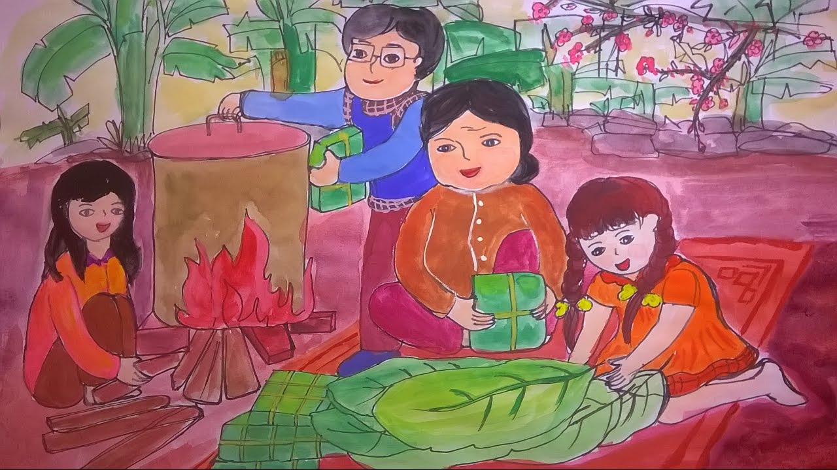
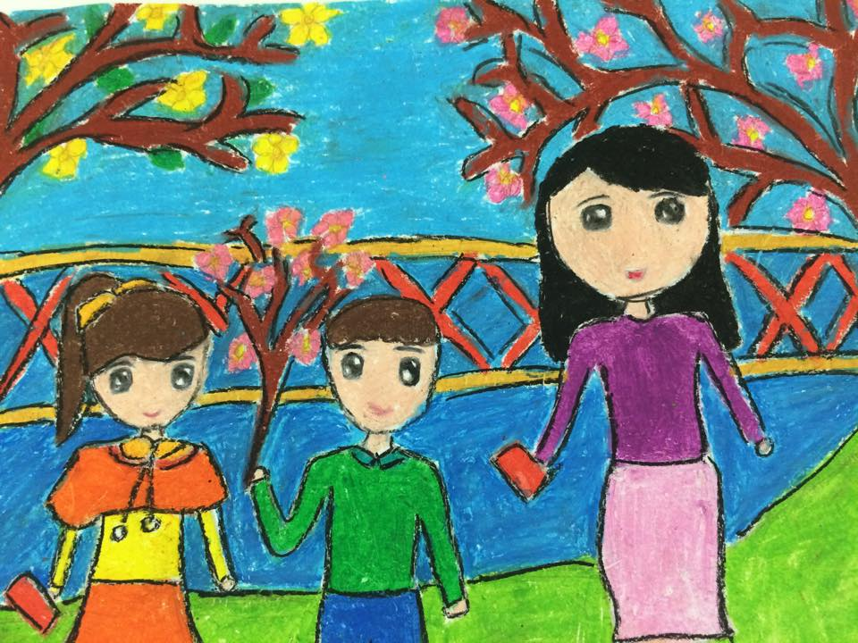
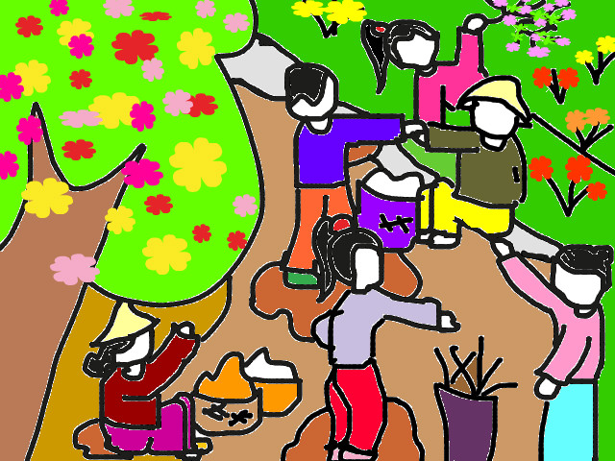
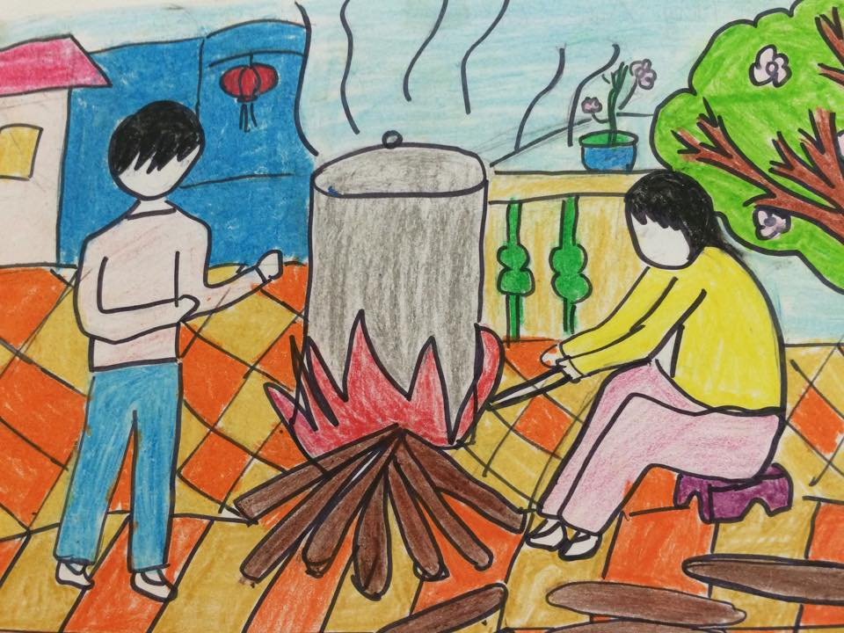

Slide 7
Câu 2: Tìm hiểu một số lễ hội trên quê hương Việt Nam.

Slide 8
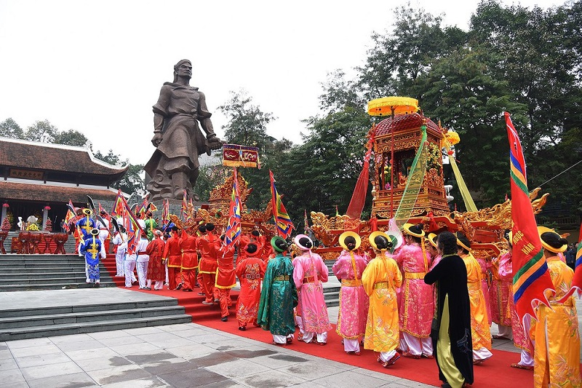
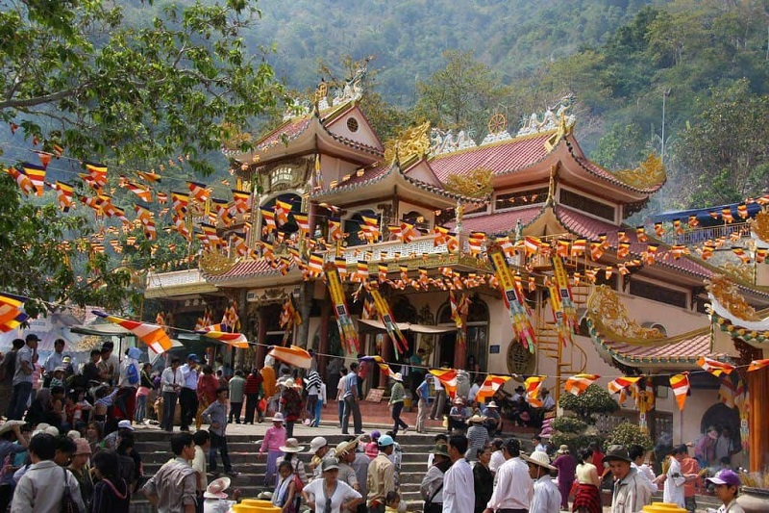
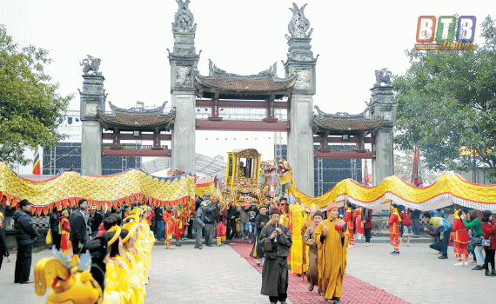
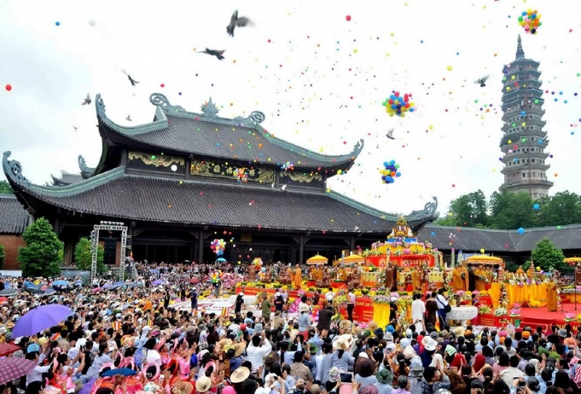
LỄ HỘI ĐỀN TRẦN
Lễ hội Chùa Hương
Hội Gò Đống Đa
Lễ hội núi Bà Đen

Slide 9
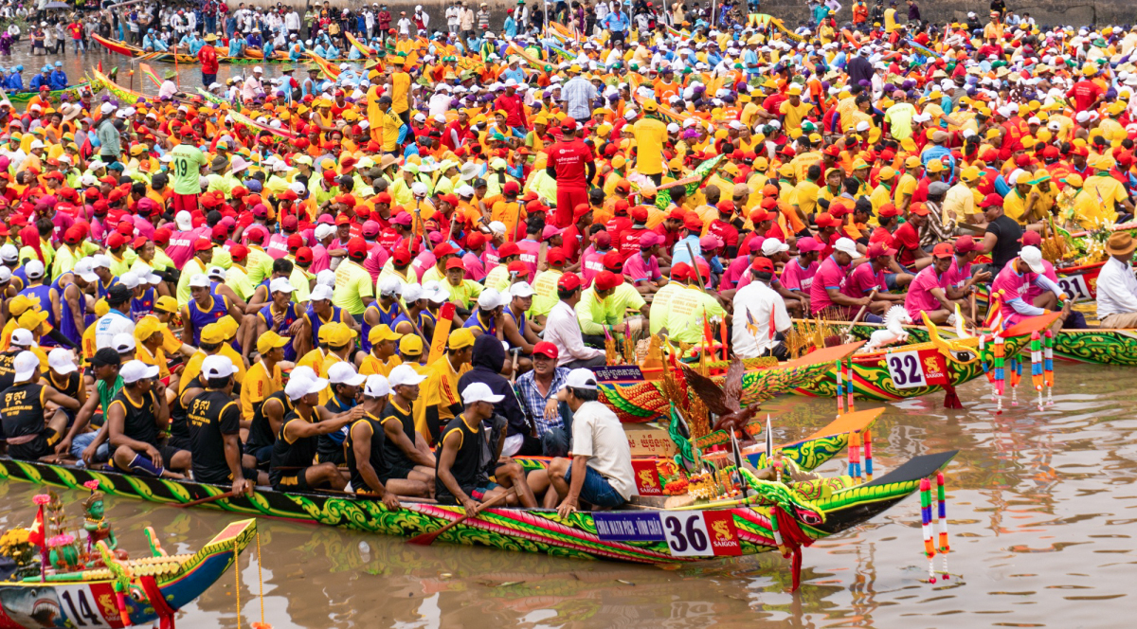
Hội đua ghe ngo

Slide 10
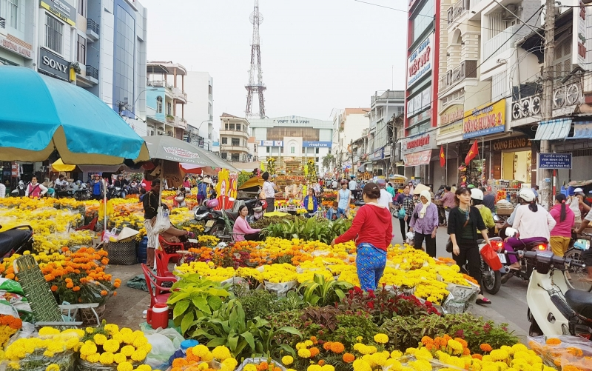

Slide 11
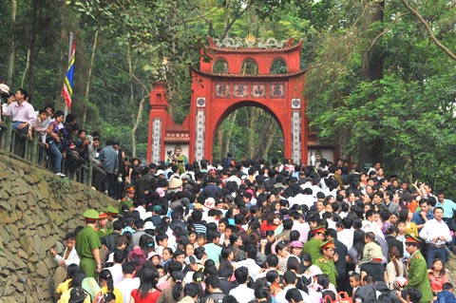
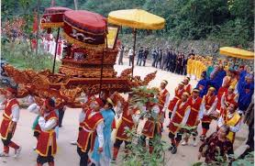
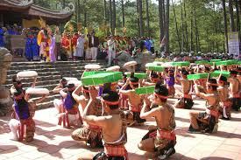
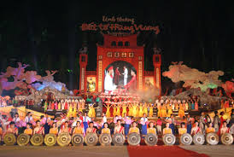
Lễ hội đền Hùng

Slide 12
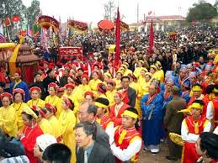
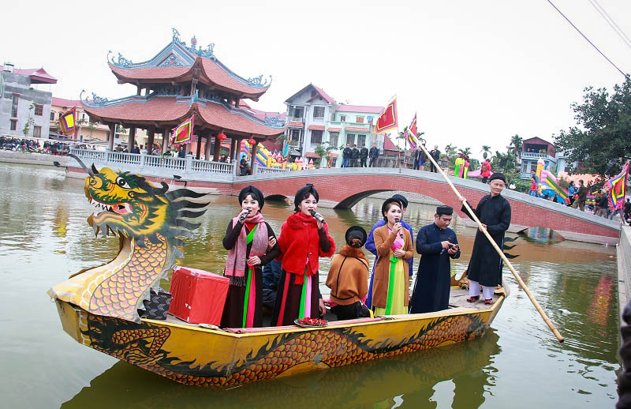
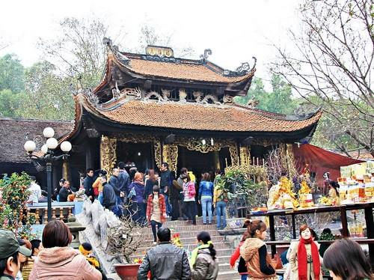
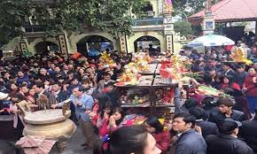
Lễ hội Lim
Lễ hội Bà Chúa Kho

Slide 13
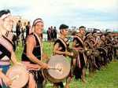
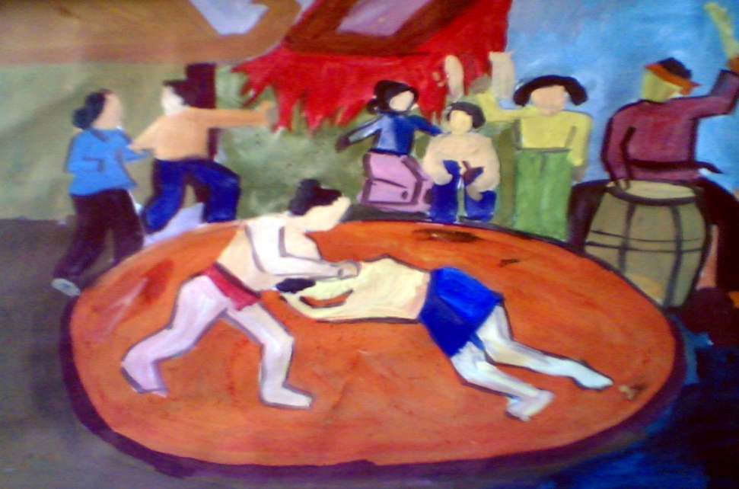
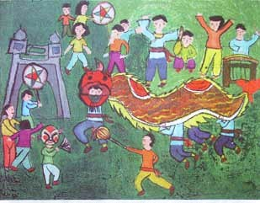
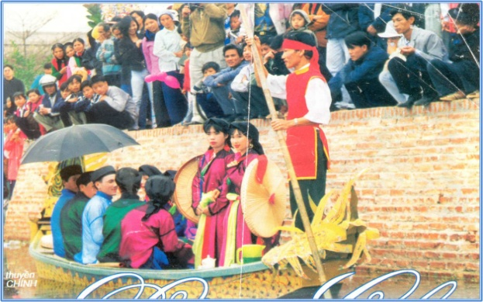
a
Lễ hội cồng chiêng
b
Đấu vật
Em cho biết nội dung trong từng bức tranh?
c
Múa rồng
d
Chèo thuyền hát quan họ

Slide 14
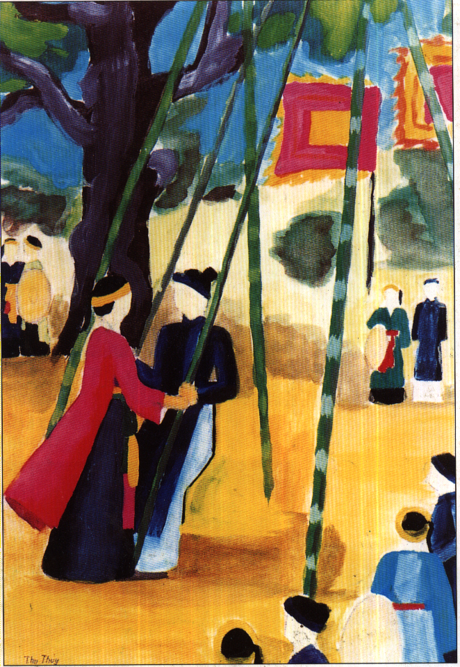
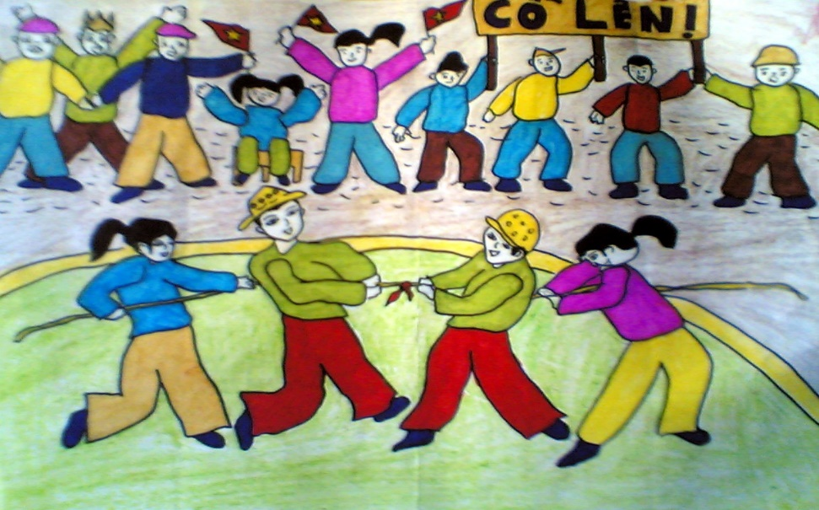
Bố cục hợp lí, có xa- gần, có mảng chính, phụ
Bố cục của các tranh trên ra sao?
Tìm hình ảnh chính, phụ trong các tranh?

Slide 15
Nhận xét màu sắc trong các tranh?
Màu sắc hài hòa, tươi sáng.

Slide 16
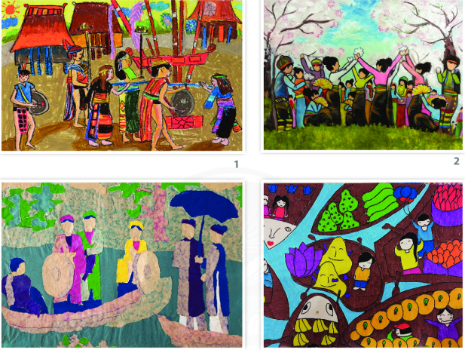
Câu 3: Một số tranh vẽ hội xuân quê hương

Slide 17
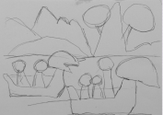
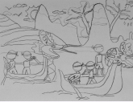
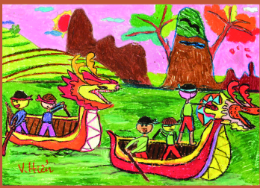
2. Cách vẽ tranh về hội xuân quê hương.
- HS quan sát hình
Em hãy nêu các bước thực hiện vẽ tranh lễ hội quê hương?

Slide 18
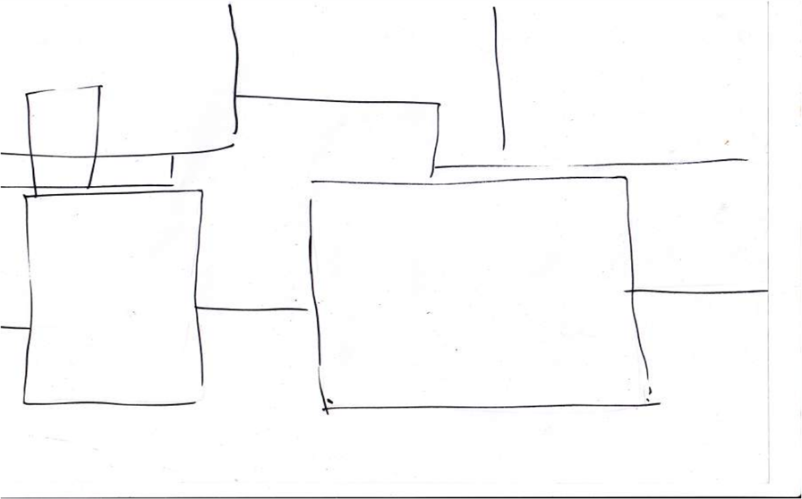
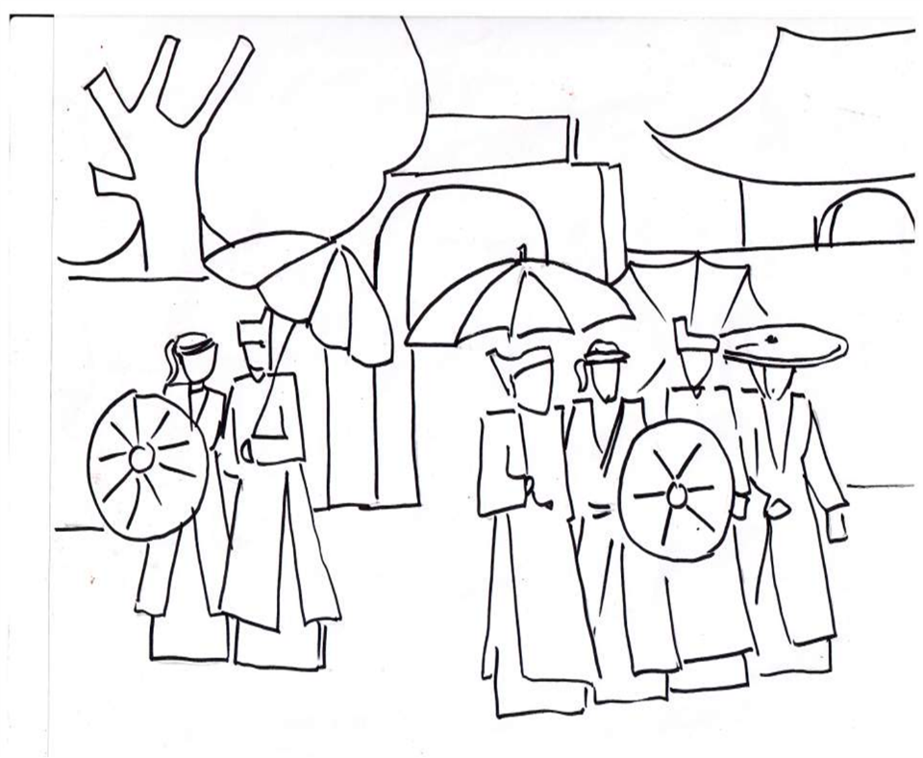
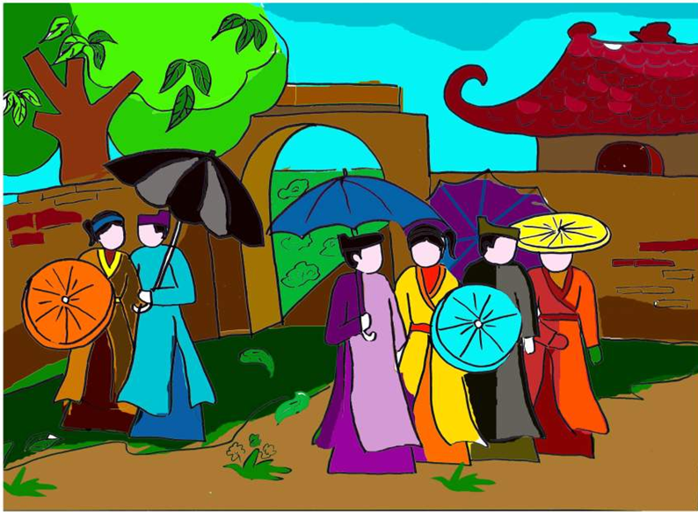
ĐI XEM HỘI LÀNG

Slide 19
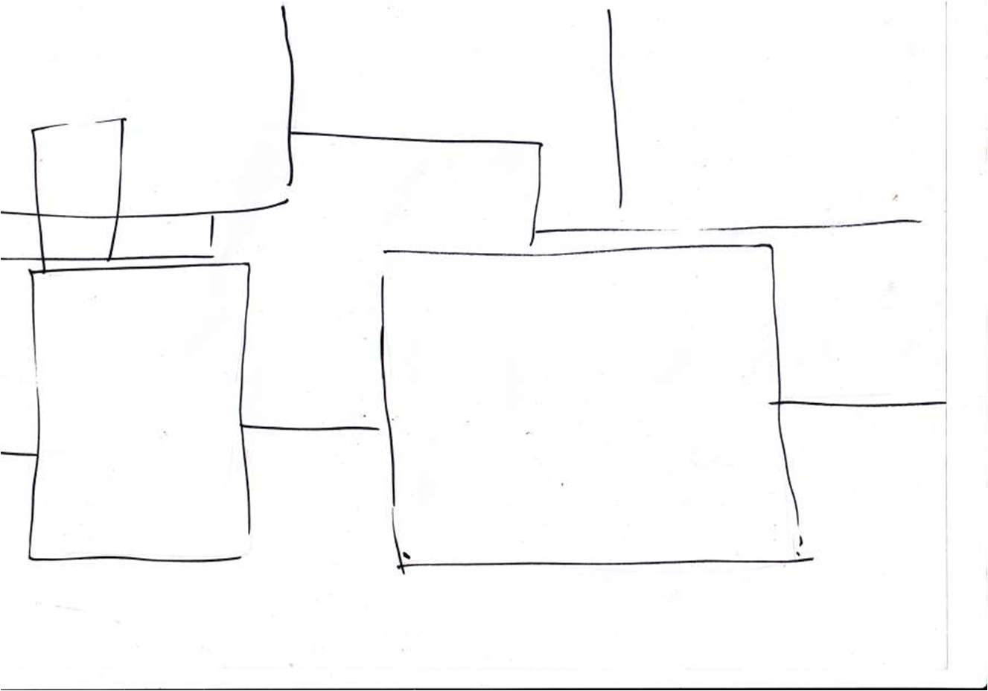
Phác mảng, tìm bố cục

Slide 20
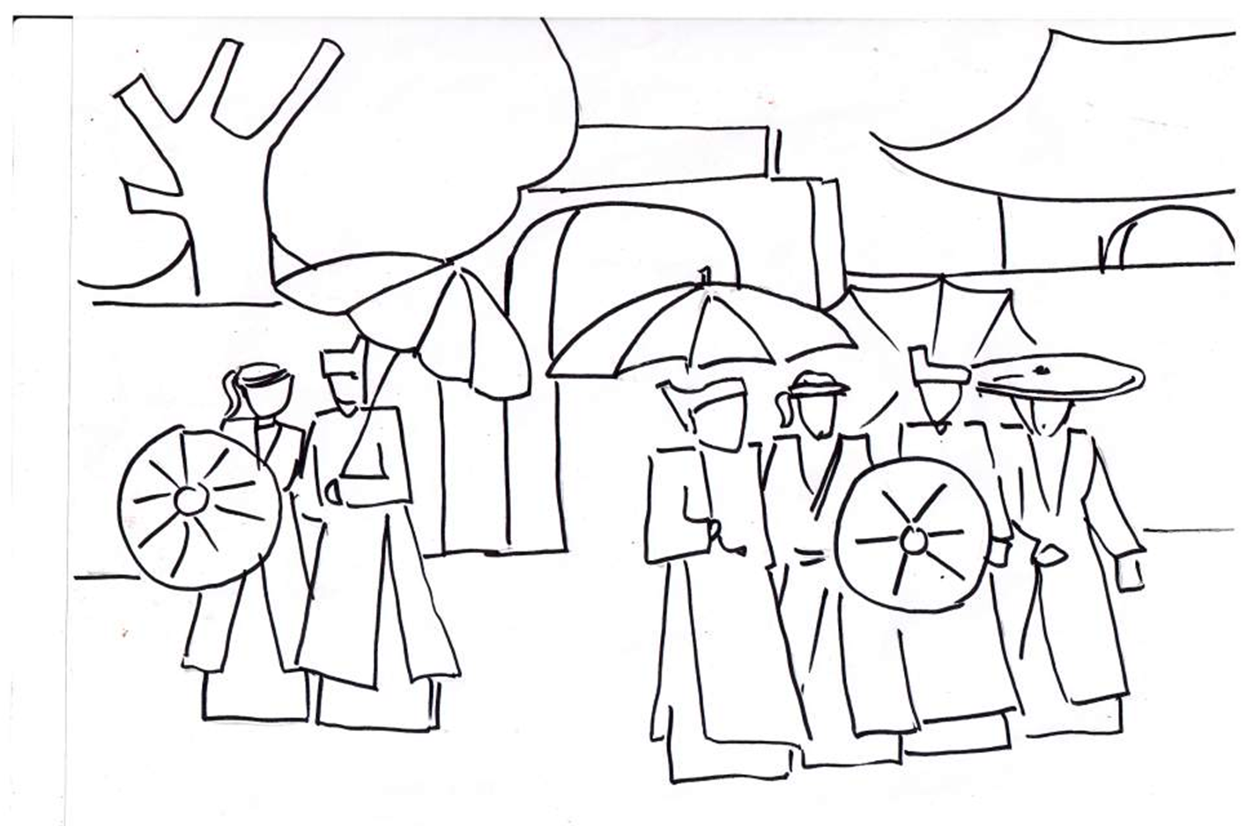
Tìm hình ảnh hoạt động phù hợp vẽ vào các mảng

Slide 21
Vẽ màu theo ý thích

Slide 22
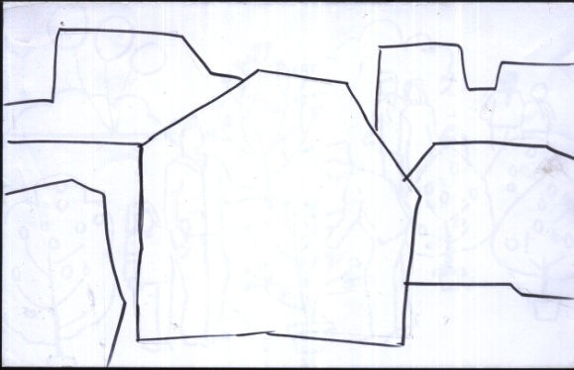
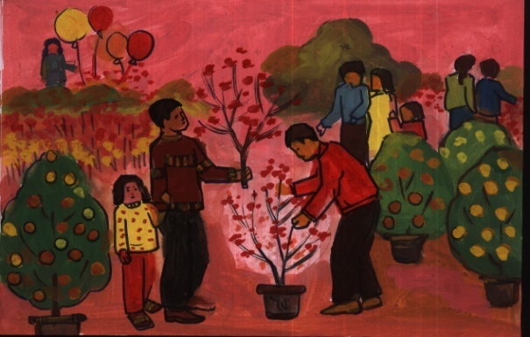
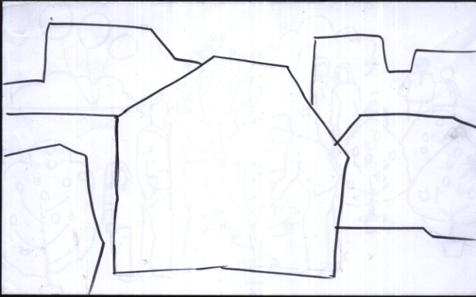
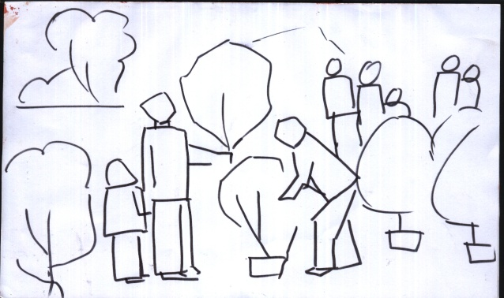
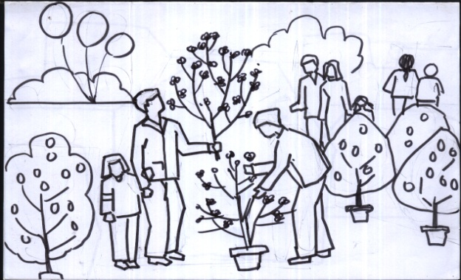
B­ước 1: Chọn nội dung.
B­ước 2: Tìm bố cục
VD: Đi chợ hoa
B­ước 3: Vẽ hình.
B­ước 4: Vẽ màu.

Slide 23
Em có nhận xét gì về hình vẽ của 4 bức tranh
1
2
3
4

Slide 24
- Lựa chọn nội dung
- Vẽ phác mảng hình chính, phụ.
- Vẽ chi tiết hình ảnh hoạt động.
- Vẽ màu tạo cảm giác vui tươi và không khí nhộn nhịp của lễ hội.
* Kết hợp hình vẽ dáng người và cảnh vật với màu sắc tươi sáng trong tranh có thể diễn tả được không khí vui tươi, nhộn nhịp của lễ hội.

Slide 26
3. Tạo bức tranh về hội xuân quê hương.
Lựa chọn hoạt động tiêu biểu và khung cảnh của lễ hội.
Thực hiện bức tranh theo ý thích và cảm nhận riêng.
Có thể tùy chọn chất liệu để thể hiện bức tranh.

Slide 28
Thực hành
Các em hãy vẽ một bức tranh về hội xuân quê hương.

Slide 29
4. Trưng bày sản phẩm và chia sẻ
* Nêu cảm nhận của em về:
- Bức tranh em yêu thích?
- Nội dung hoạt động của lễ hội?
- Hình ảnh chính, phụ trong tranh?
- Bố cục, màu sắc ?

Slide 30
5. Tìm hiểu tranh dân gian Việt Nam về đề tài lễ hội .

Slide 31
5. Tìm hiểu tranh dân gian Việt Nam về đề tài lễ hội.
- Đấu vật
Bịt mắt bắt dê
Rước trống
Múa Rồng
Múa Lân

Slide 32
Dặn dò
Xem trước chủ đề Nghệ thuật cổ đại thế giới và Việt Nam. Bài 1: Ai Cập cổ đại trong mắt em.
Chuẩn bị đầy đủ dụng cụ học tập cho tiết học sau.

Slide 33
Chúc các em học tốt !!

